Slide 1
Toro Pampa 2014 Dipartimento di Alto Paraguay
Progetto di danza classica e moderna

Slide 2
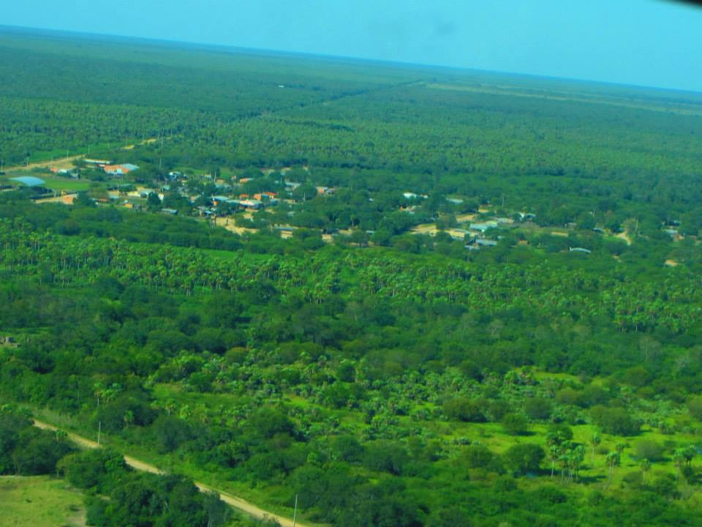
La comunità di Toro Pampa

Slide 3
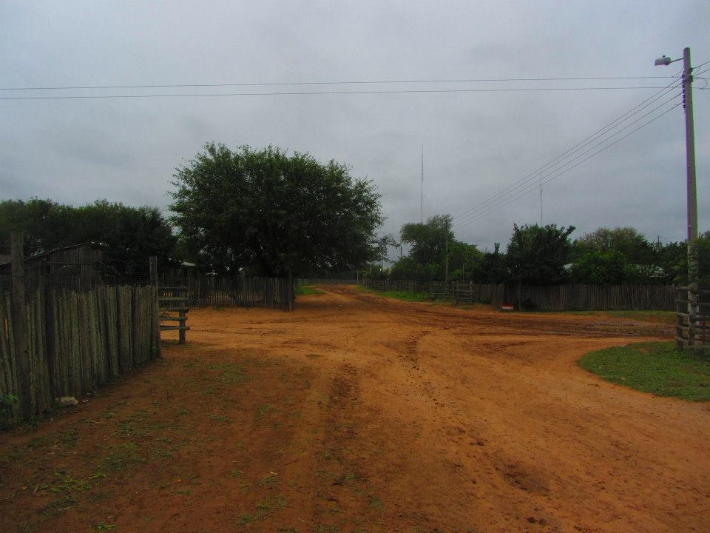
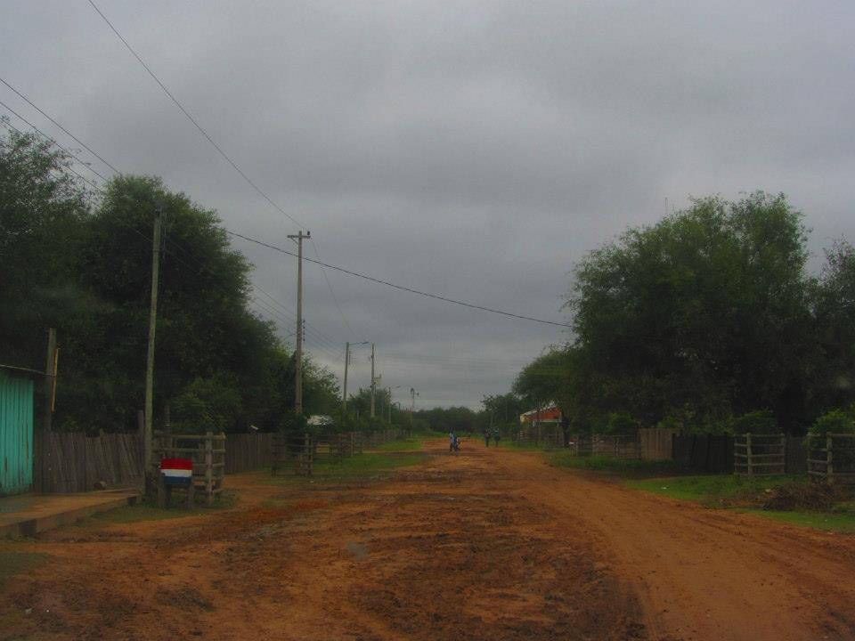
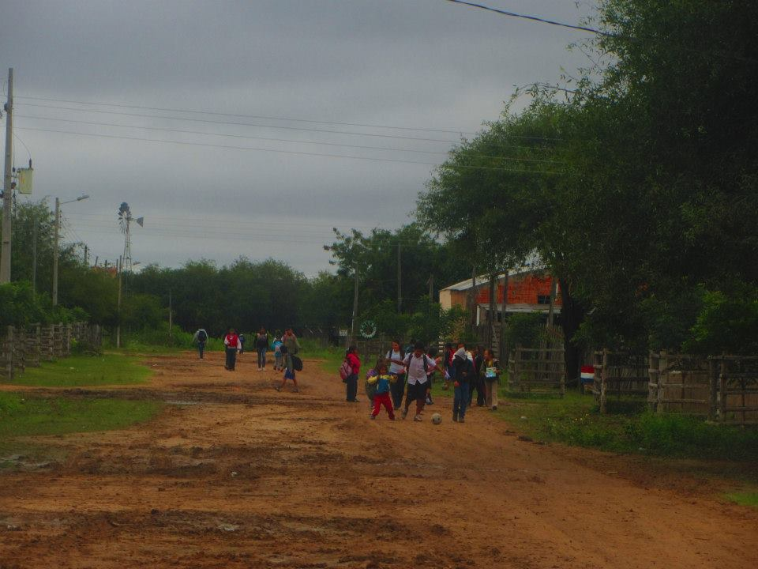
La comunità

Slide 4
La scuola e gli allievi
La scuola superiore

Slide 5
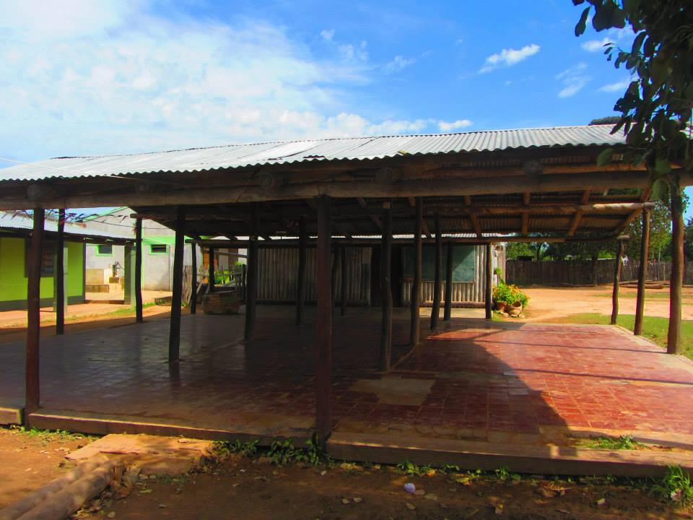
La scuola elementare

Slide 6
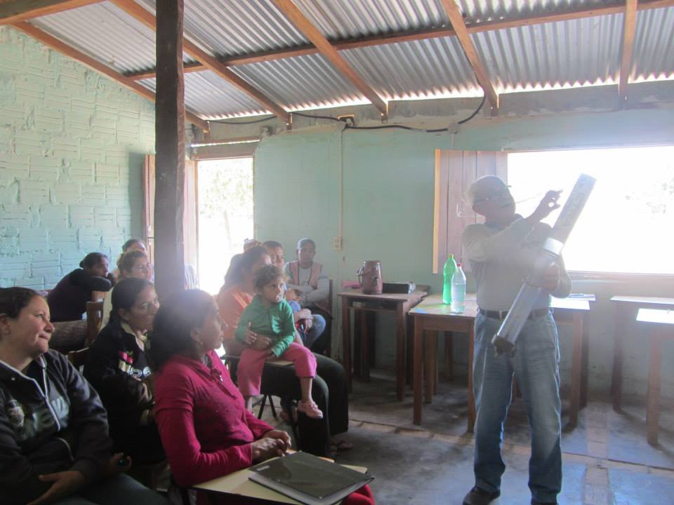
Il progetto di orto scolastico e di purificazione dell’acqua

Slide 7
Il saggio finale di danza

Slide 8
Gli allievi della scuola elementare
(propedeutica alla danza e all’acrobatica)
Il loro corso è stato fatto su richiesta esplicita dei bambini

Slide 9
Le allieve della scuola elementare
(propedeutica alla danza)
I vestiti sono stati preparati dalle nonne e mamme.

Slide 10
Le prove delle allieve più grandi (sbarra di danza classica)

Slide 11
Le allieve della scuola superiore e media (con la maestra)

